Slide 1
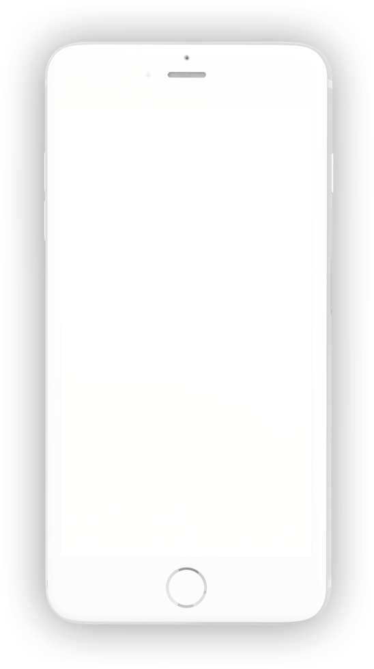

POSCO AI〮BIGDATA ACADEMY
SWiM
Study with Me
TEAM3

Slide 2

CONTENTS
01
02
03
Study with Me
프로젝트 개요
어플리케이션 구현
모델 적용 알고리즘
04
05
06
프로젝트 결과
개선 방향
기대 효과 및 응용

Slide 3
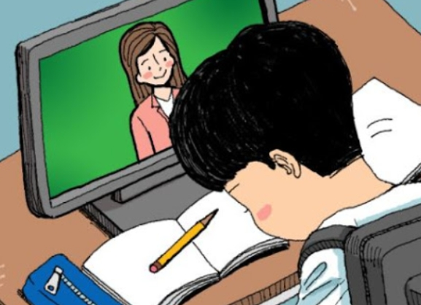
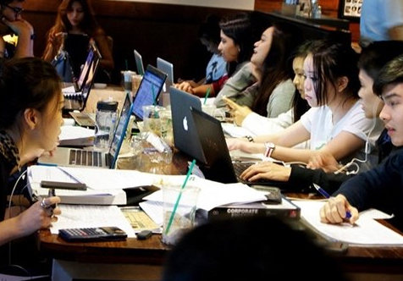
l. 프로젝트 개요
코로나19 확산
1. 재택 학습자 증가
2. 카공족 증가
TV, 게임기 등 방해요소로 자기통제력 상실
코로나 감염 위험
적절한 비대면 학습 환경 필요

Slide 4
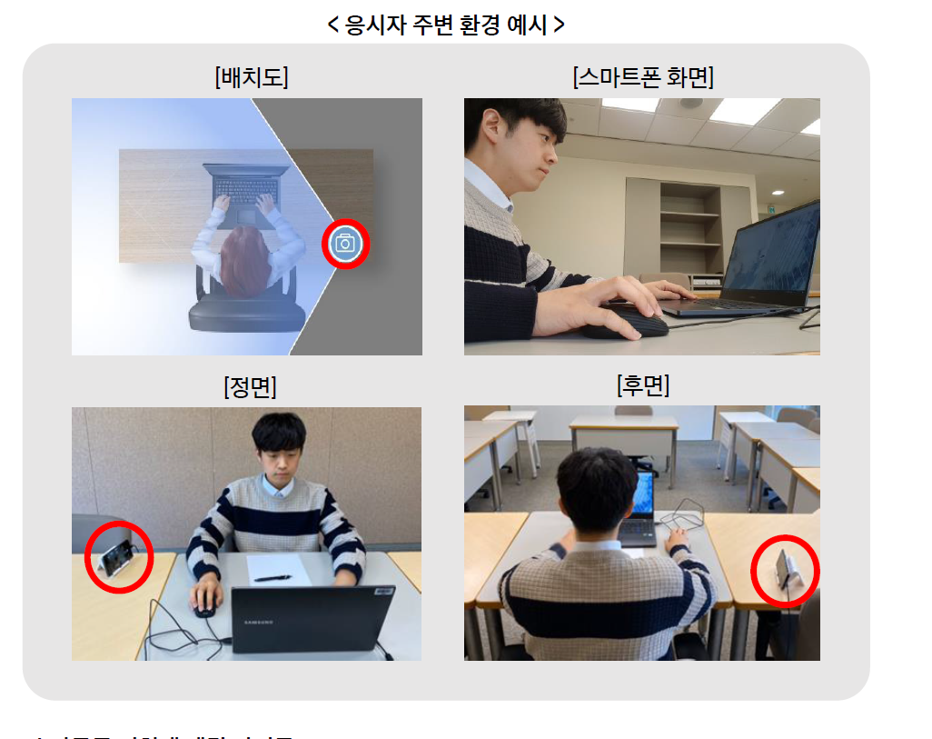
l. 프로젝트 개요
AI 비대면 독서실 어플리케이션
타겟 유저 : 공부 의지가 있는 학습자
1. 스마트폰으로 학습자 촬영
2. AI가 학습자의 학습시간을 측정하여 제공
3. 학습자 자기 통제력 강화
GOAL
스마트폰만 있다면 어느 곳이든 독서실과 동일한 학습 환경 제공

Slide 5
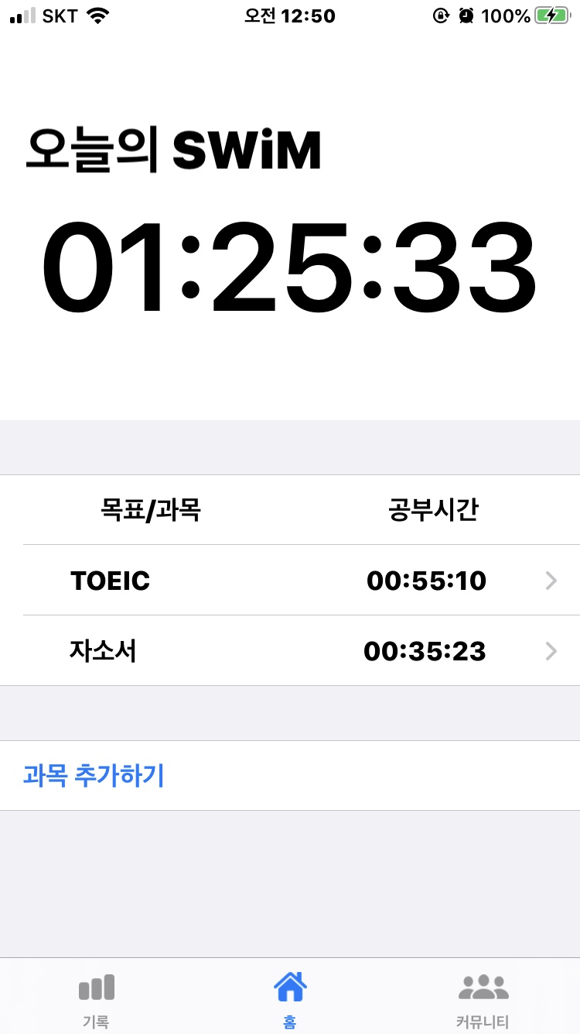
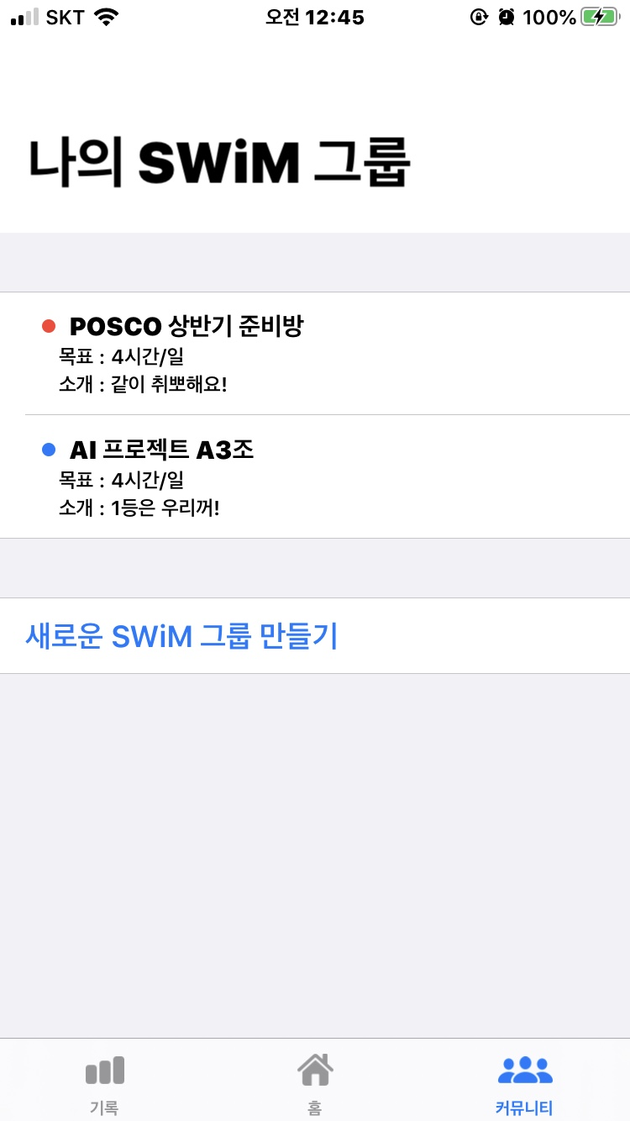

추진 배경
ll. 어플리케이션 구현
핵심 기능
기록
공유
1. 스터디그룹간 공유
2. 그룹원간 경쟁
3. 목표별 그룹
1. 공부 시간 자동기록
2. 과목별 시간 기록
$${\text{자기 통제력 강화}}^{1)}$$
1) Michael Inzlicht, Rimma Teper, Lisa Legault. (2014). Current Directions in Psychological Science. Toronto : Curr Dir Psychol Sci

Slide 6
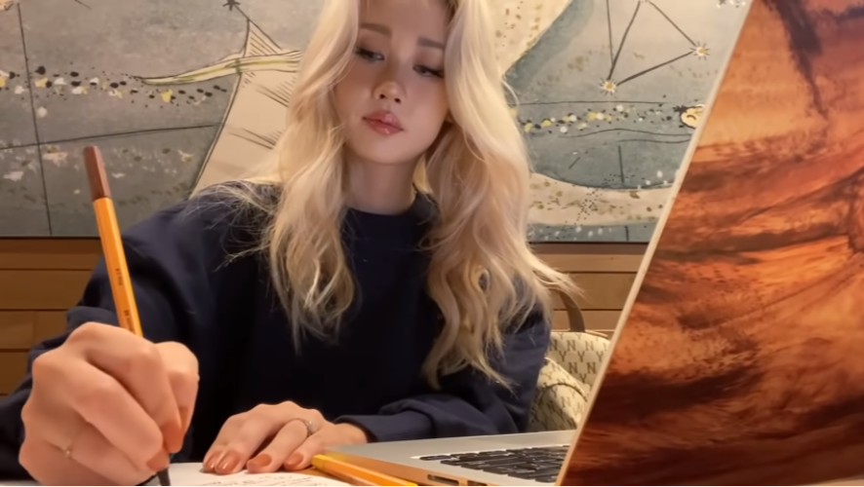
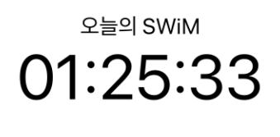
ll. 어플리케이션 구현
Client (Application)
Context Diagram
Server
m3u8 파일
실시간 비디오 스트림
Pose estimation Model
Socket
Communication
공부 영상 실시간 촬영
json 파일
추정 결과
Classification
Algorithm
json 파일
프레임별 공부 중 여부 판단 결과
공부 시간 실시간 표시/ 총 시간 기록

Slide 7
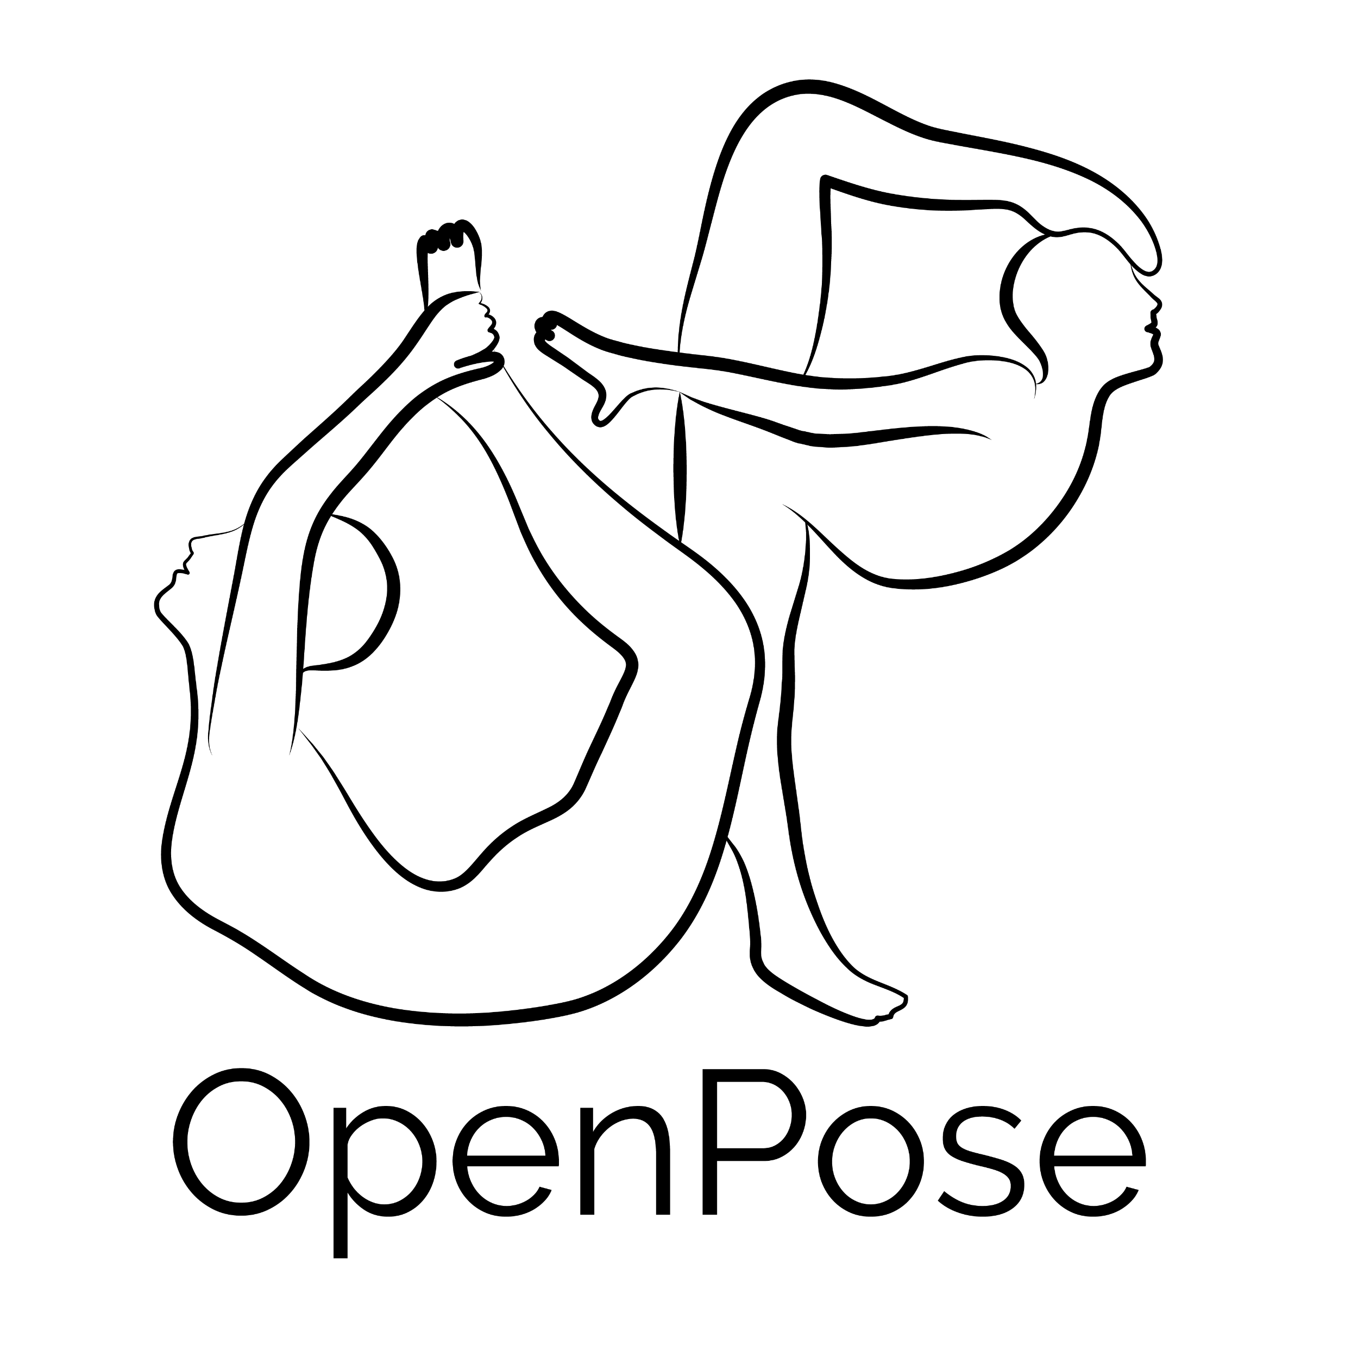
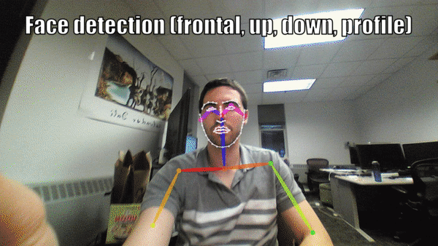
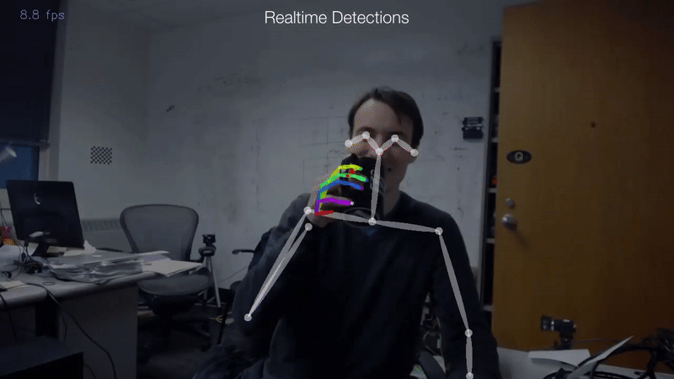
lll. 모델 적용 알고리즘
OpenPose
OpenCV 기반의 실시간 다중 신체 인식 라이브러리
센서 필요 없이 일반 카메라로 실시간 이미지 및 동영상 추출
CNN으로 이미지 내 관절을 먼저 파악하고 자세를 추정
신체 부위별 좌푯값을 출력
추정한 자세를 바탕으로 Skeleton 형성

Slide 8
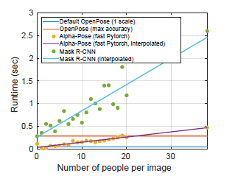
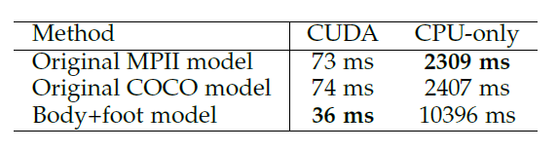
lll. 모델 적용 알고리즘
$${\text{OpenPose}}^{2)}$$
Multi pose estimation 라이브러리 간 속도 비교
OpenPose 내 Method 간 속도 비교
타 라이브러리 대비 뛰어난 OpenPose의 성능
속도가 빠른 Body+foot model 채택
2) Zhe Cao, Tomas Simon, Yaser Sheikh, (2017). Realtime Multi-Person 2D Pose Estimation using Part Affinity Fields. New York : Cornell University

Slide 9
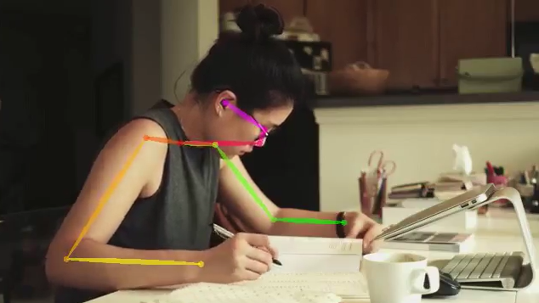
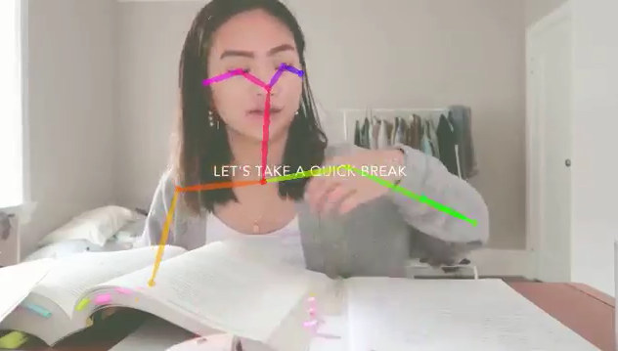
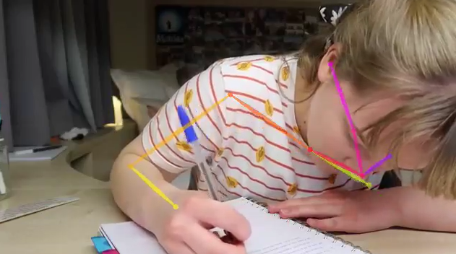
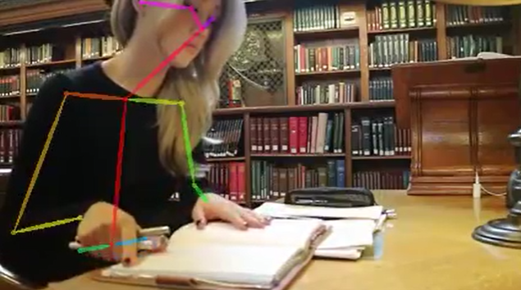
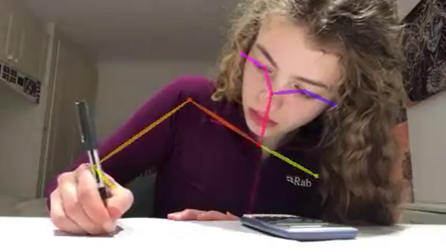
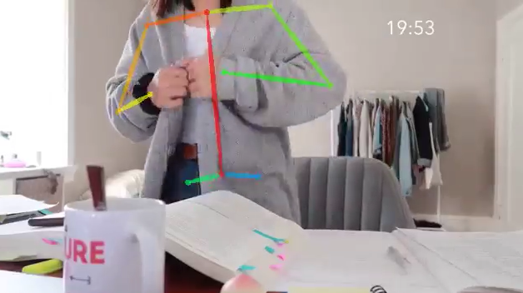
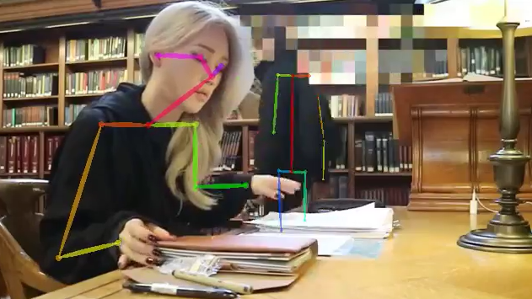
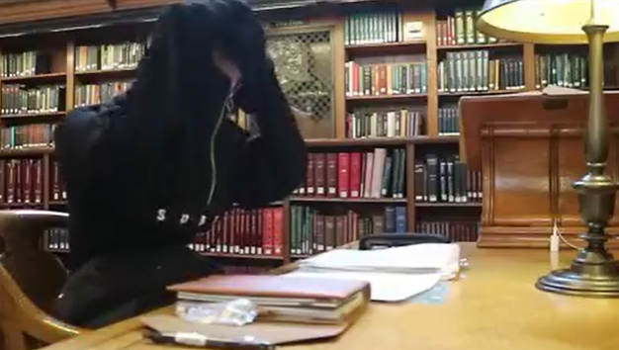
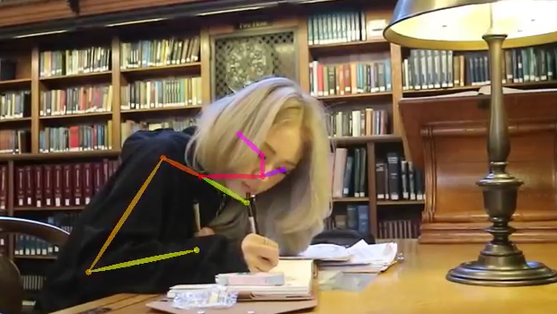
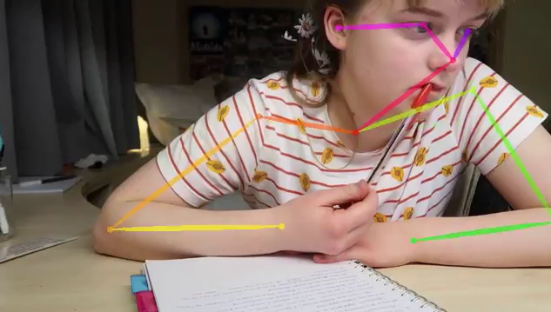
lll. 모델 적용 알고리즘
Pose estimation test
Reference data: 유튜브 self-study 영상
옆모습
앞모습
그 외
공부 영상 대부분의 경우, 어깨(shoulder)와 손목(wrist) 추적 가능

Slide 10
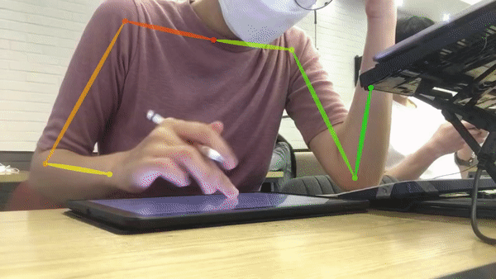
lll. 모델 적용 알고리즘
Pose estimation test
공부 영상의 특징
1. 손목이 계속해서 움직임
2. 어깨선은 상대적으로 정적인 움직임
3. 얼굴이나 척추는 변동성이 큼
손목의 움직임을 ‘공부 여부’의 휴리스틱으로 활용
정적인 어깨선을 ‘자세’, ‘착석 유무’의 휴리스틱으로 활용

Slide 11
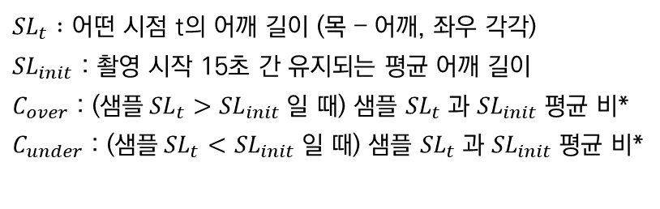

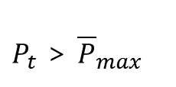

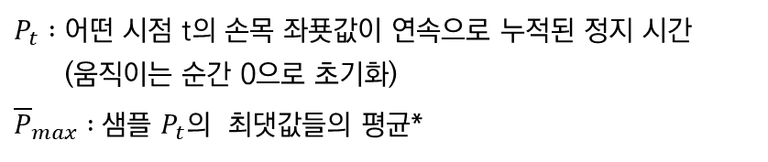
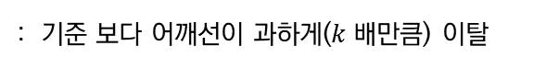
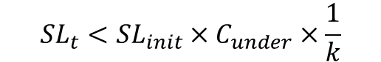
lll. 모델 적용 알고리즘
분류 기준
Sample: 유튜브 self-study 총 24개 영상(영상 당 평균 700프레임)
1. Shoulder Line
2. Wrist
${SL}_{t} :$ 어떤 시점 t의 어깨 길이 (목 – 어깨, 좌우 각각)
${SL}_{init}$ : 촬영 시작 15초 간 유지되는 평균 어깨 길이
$C_{over}$ : (샘플${SL}_{t}>{SL}_{init}$일 때) 샘플 ${SL}_{t}$과 ${SL}_{init}$평균 비*
$C_{under}$ : (샘플${SL}_{t}<$ ${SL}_{init}$일 때) 샘플 ${SL}_{t}$과 ${SL}_{init}$평균 비*
$P_{t} :$ 어떤 시점 t의 손목 좌푯값이 연속으로 누적된 정지 시간 (움직이는 순간 0으로 초기화)
${\overline{P}}_{max} :$ 샘플 $P_{t}$의 최댓값들의 평균*
* ${\text{타겟과 같은 성질을 가진 샘플의 평균을 활용하여 임계치} 계산}^{3)}$
$${SL}_{t}>{SL}_{init}×C_{over}×k$$
$P_{t}$ > ${\overline{P}}_{max}$
$${SL}_{t}<{SL}_{init}×C_{under}×\frac{1}{k}$$
: 공부 중 부자연스러운 손목 정지 혹은 화면 이탈
: 기준 보다 어깨선이 과하게($k$배만큼) 이탈
$$C_{over}=\left(1.47, 1.54\right),{ C}_{under}=\left(0.72, 0.70\right)$$
$${\overline{P}}_{max}=7.204$$
$$k=1.1$$
3) 정화영, 지준근, 민세동. (2015). 압력센서를 이용한 실시간 앉은 자세 모니터링 시스템. 전기학회논문지, 64(6), 940-947.

Slide 12
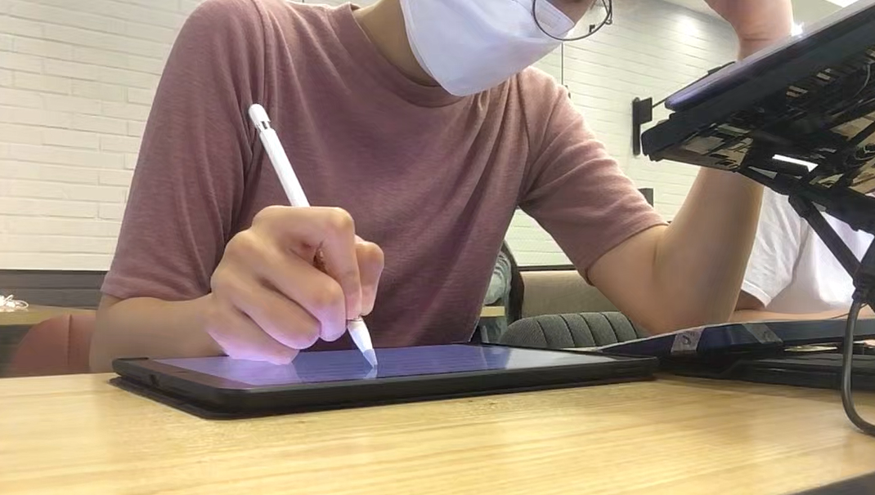
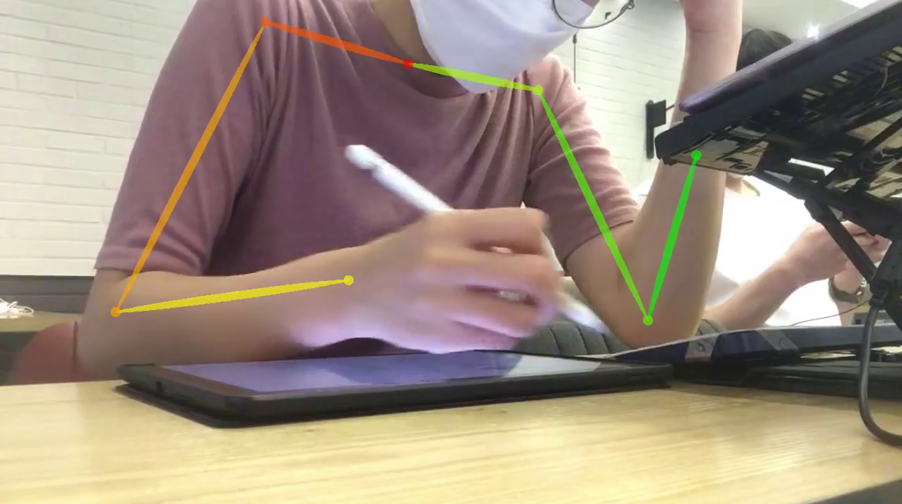
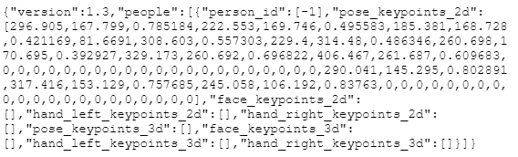
lll. 모델 적용 알고리즘
Flow chart
Feature extraction
Classification
Shoulder line 좌푯값의 변화가 임계치보다 큰가?
Not studying (자리 이탈)
Input
Yes
공부 영상
No
Model
Wrist 좌푯값이 움직이지 않는 시간이 임계치를 초과하는가?
Not studying (손 동작 멈춤)
OpenPose
Yes
No
Output
신체 부위 좌푯값 리스트
Studying

Slide 13
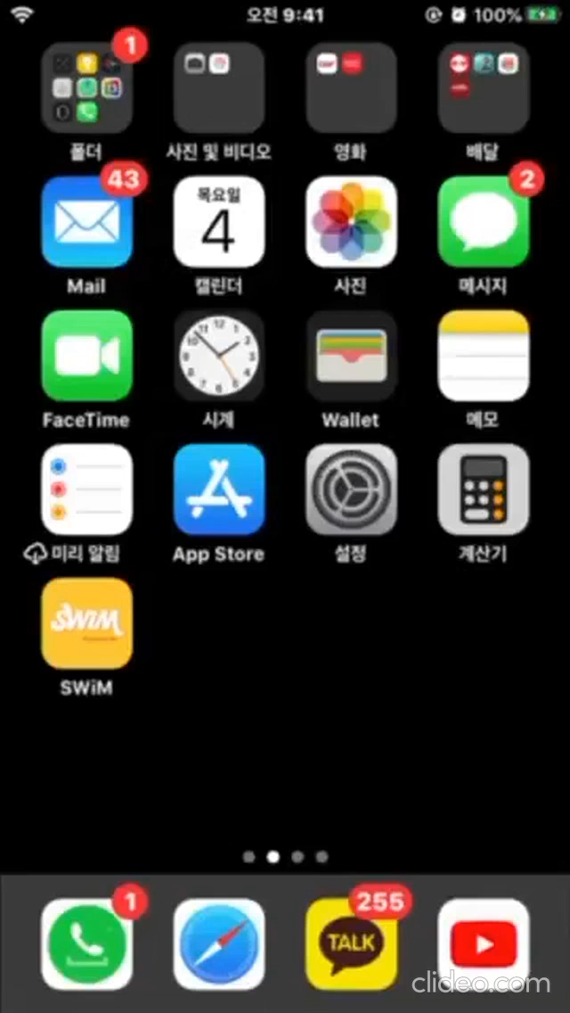
lV. 프로젝트 결과
어플리케이션 시연 영상

Slide 14
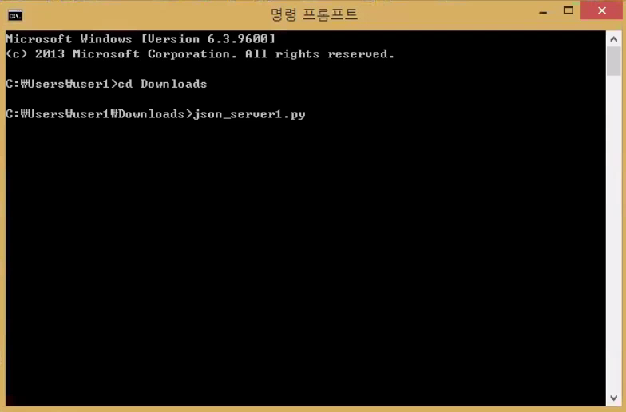
lV. 프로젝트 결과
서버 내 구동 예시

Slide 15
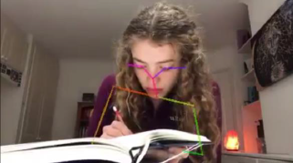
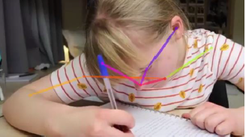
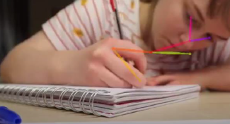
lV. 프로젝트 결과
보완 사항
학습 중임에도 Not Studying으로 판별되는 영상들
손등 안보임
손이 카메라 경계를 벗어남
카메라와 너무 가까움
학습자로부터 적절한 Input 영상을 받을 수 있도록 UI/UX 디자인 보완

Slide 16

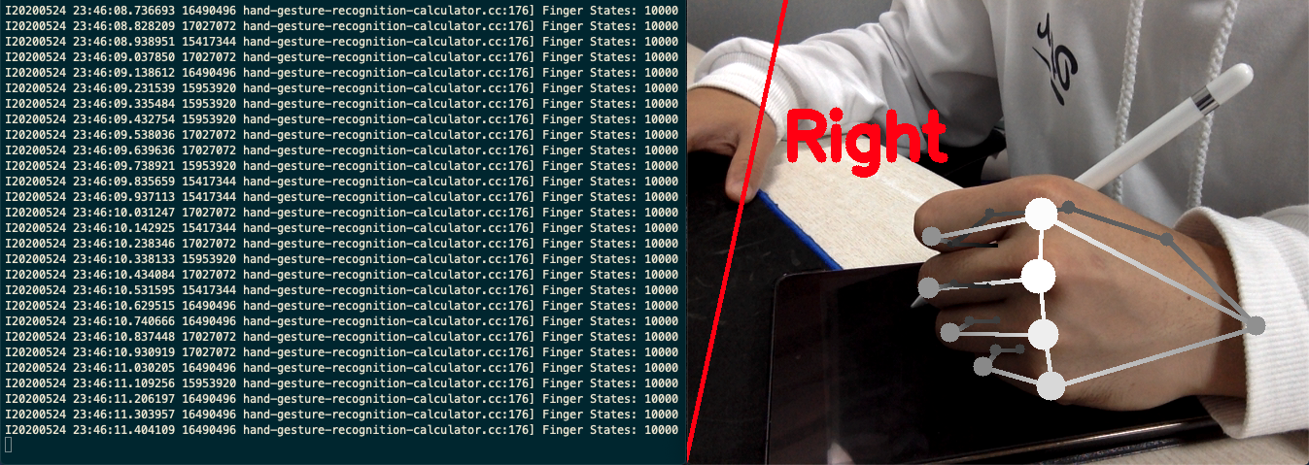


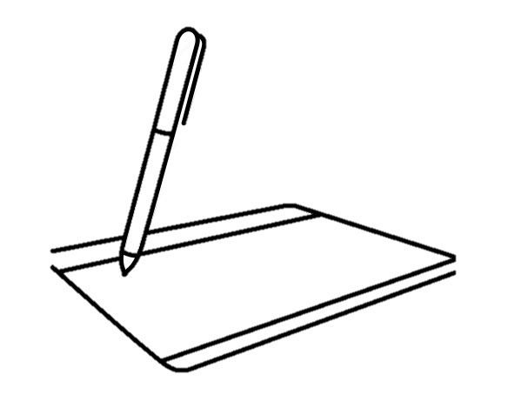
V. 개선 방향
학습 집중도를 측정할 수 있는 방안 필요
Eye-Tracking 추가
Hand-Tracking 추가
Object detection 추가
활용방안
활용방안
활용방안
시선이 학습기기 및 자료에 머무는 시간을 통해 학습 집중도 간접 측정
손의 움직임을 추정해 진행 중인 학습 유형 및 집중도 추정
주변 물체 감지를 통해 학습 내용 및 집중도 추정
태플릿 PC 등 학습 기기 연동
활용방안
학습 기기 사용 기록을 통해 학습 집중도 간접 측정

Slide 17


VI. 기대효과 및 응용
1. 소비자 비용 절감
2. 사용자 학습 퍼포먼스 향상
월 10~20만원 독서실 비용 절감
학습 통계를 활용한 체계적인 학습 전략 수립

Slide 18
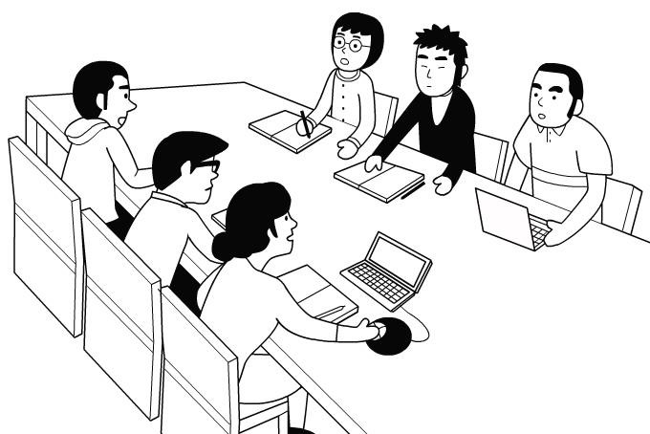

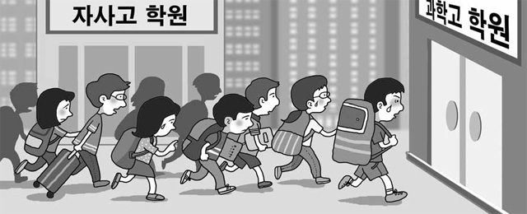
VI. 기대효과 및 응용
학습 플랫폼
비대면 스터디 플랫폼
학생 관리 플랫폼
비대면 시험 플랫폼
활용방안
활용방안
활용방안
지리적 장벽과 무관하게 스터디 가능하며 출석 관리가 수월
학교, 학원 등 타교육 기관과 데이터 공유를 통해 효율적인 학습 추구
기업 인적성, 자격증 시험 등에 활용하여 주최 측 비용절감

Slide 19
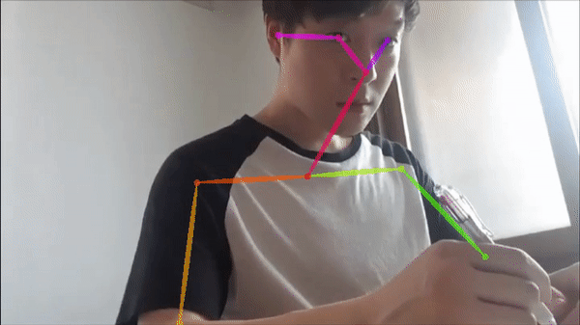
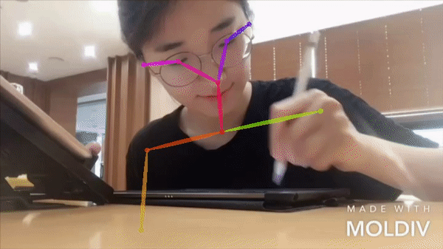
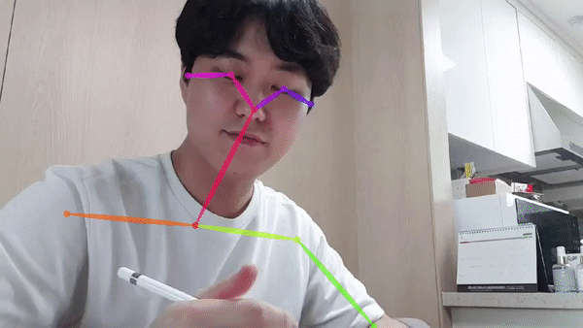
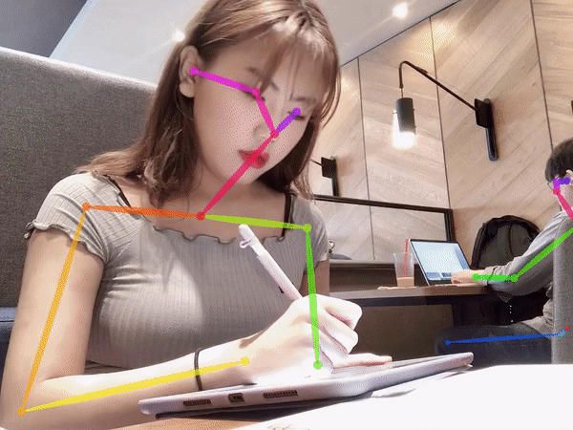
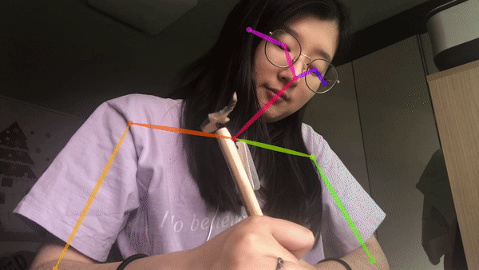
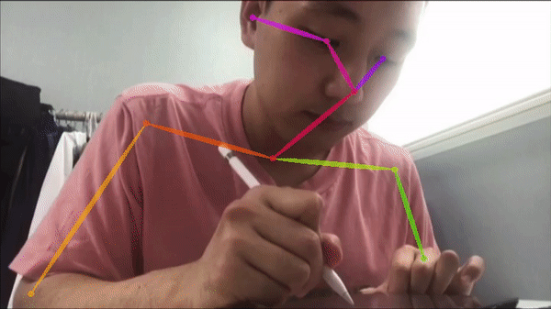
조원 소개
김진명
김채은
김한빈
이경원
이다연
이상엽

Slide 20
POSCO AI〮BIGDATA ACADEMY
Thank You
Study with Me
2020.06.04
CLASS A - TEAM3

